Slide 1
EOG and PPG and PSG
황상빈

Slide 2
Methodology
EOG(Electrooculography)
4Hz 미만의 주파수에서 최대가 되며 머리 앞쪽 영역에서 가장 큼
고역 통과 필터링을 통해 제거 가능
눈의 움직임을 감지하기 위해 각막과 망막 사이의 전위를 측정
안구 회전 및 움직임, 눈꺼풀 움직임, 전극 배치, 머리 움직임, 조명의 영향 등 여러 요인의 결과
출처 : System for assisted mobility using eye movements based on electrooculography

Slide 3
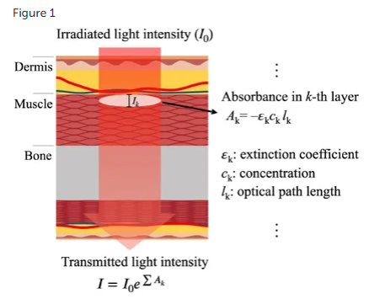
Methodology
PPG(photoplethysmography)
비침습적 기술로 특정 파장의 빛을 통해 피부 미세혈관층에서 혈액량 변화를 측정
주로 1Hz 근처로 기본 주파수를 형성
측정 위치의 혈액량, 동맥 직경, 심장 주기에 따른 헤모글로빈 농도 및 방향도 검출된 광 강도에 영향을 미치는 주요 요인
출처 : Photoplethysmogram Analysis and Applications: An Integrative Review

Slide 4
Methodology
PSG(polysomnography)
표면 전극을 사용하여 뇌파에 대한 눈의 움직임, 근육 활동, 심장 생리학 및 호흡 기능을 포함한 수면 중 생리적 매개변수를 측정
다양한 신호(eeg, ecg, eog, emg 등)로 구성된 멀티모달 데이터
가장 큰 특징 : 움직임이 없는 상태
주로 eeg로 구성
출처 : A Deep Learning Model for Automated Sleep Stages Classification Using PSG Signals

